Slide 1
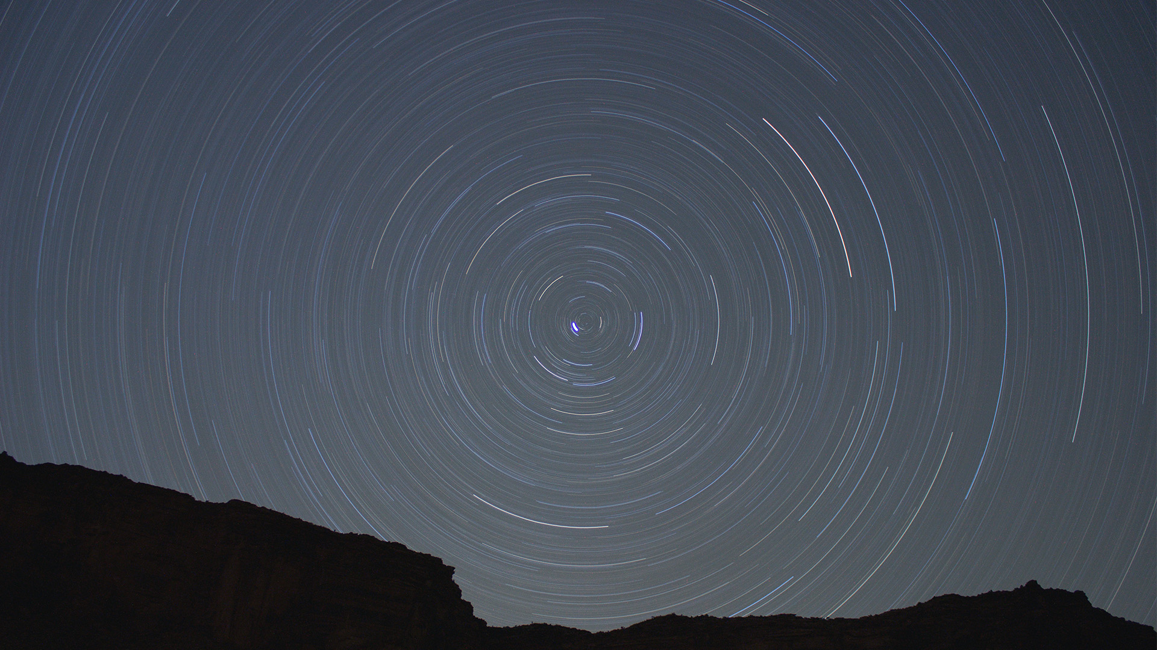
计算图形学·建模与渲染
导论 汇报
Physically-based Modeling and Rendering of Complex Visual Appearance
汇报人:宋泽涛

Slide 2
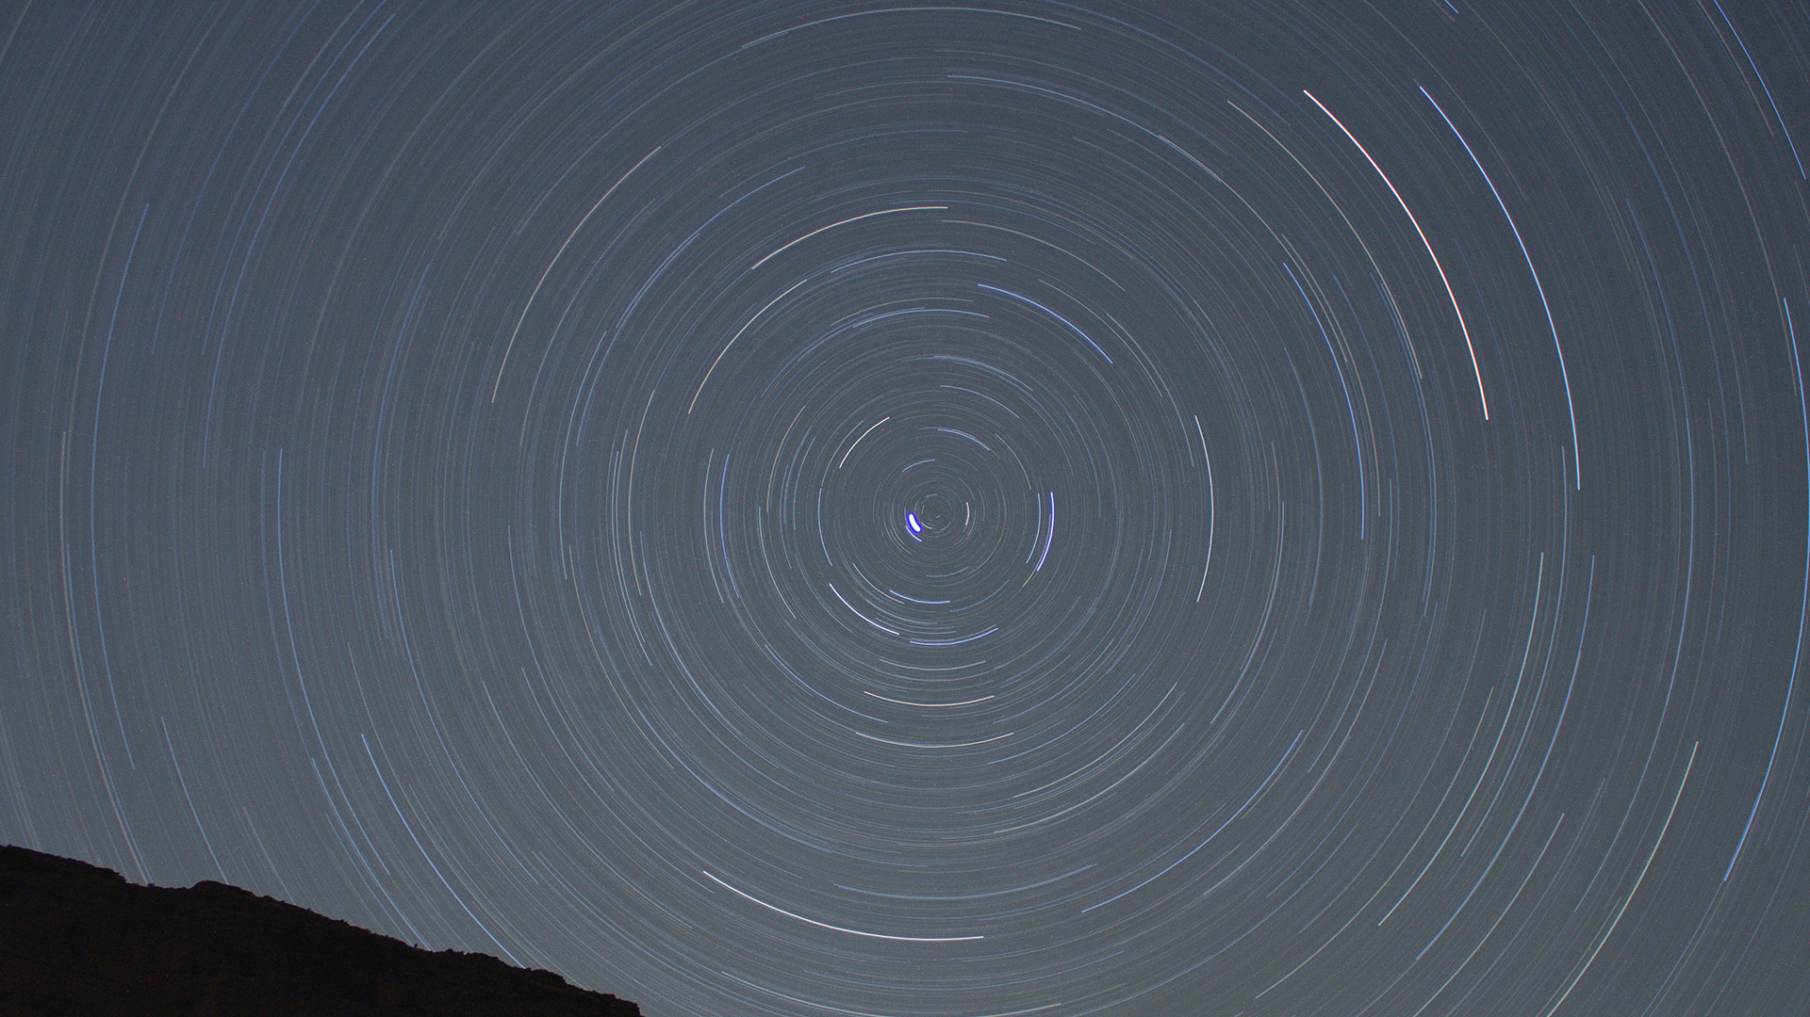
目录
CONTENTS
1
背景及简介
2
复杂表面的详细渲染
Background and Introduction
Detailed Rendering from Complex
Surfaces
3
动物毛发的详细建模
4
真实实时光线追踪
Detailed Appearance Modeling of Animal Fur
Real-time Ray Traced Realism
.

Slide 3
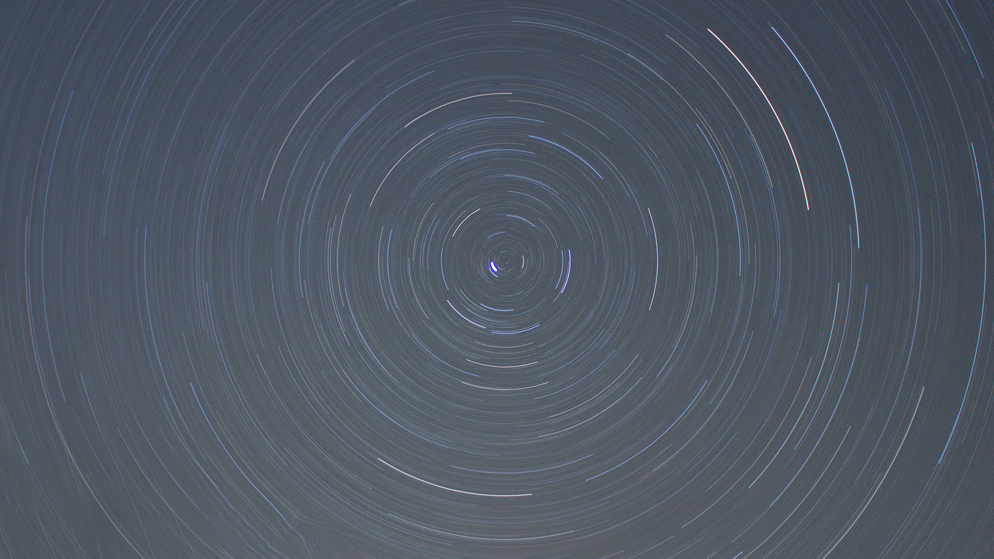
01
背景
Background and Introduction

Slide 4
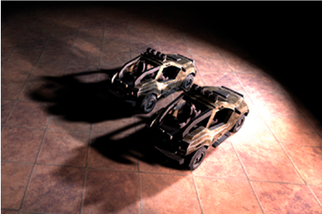
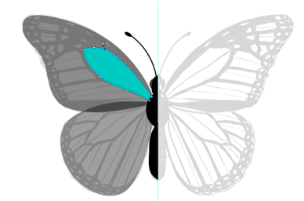
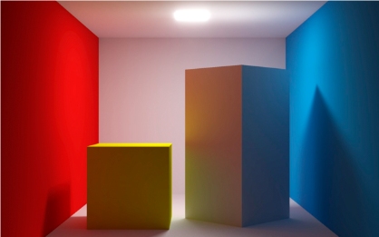
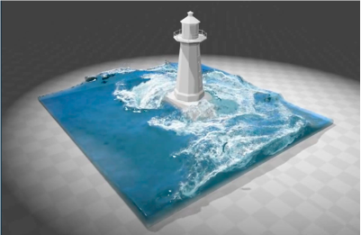
1
简介
Introduction
近年来，计算机图形学中的逼真渲染正在经历复兴。在电影行业，使用基于物理的路径追踪来离线实现电影级真实感已成为普遍标准。对于视频游戏等交互式应用，令人惊叹的图形也已成为其成功的关键因素之一。渲染应用于人们日常生活中的各个方面。大多数商业广告展示的是渲染后的产品，而不是真实物体，例如汽车、珠宝和电子产品。虚拟商店允许人们在不同的照明条件下探索逼真的化妆品、包袋、家具和服装。随着渲染技术的不断发展，我们正在步入一个屏幕背后没有真实事物的时代。
我们将最先进的渲染技术面临的基本挑战分为两类——真实感和速度。渲染图像往往显得人工且过于完美，而渲染速度对于离线和交互式应用来说都非常慢。最终，我们希望弄清楚是什么让世界看起来真实，并实时向人们呈现一个与我们所处世界无法区分的虚拟世界。

Slide 5
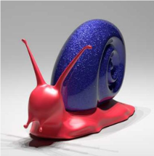
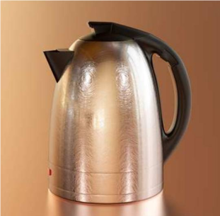
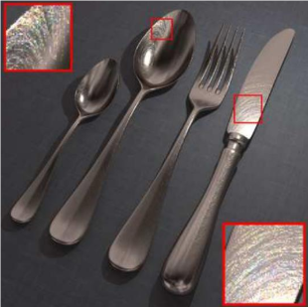
1
简介
Introduction
复杂表面的详细渲染
Detailed Rendering from Complex Surfaces
“For every complex problem, there is an answer that is clear, simple, and wrong.”
这句话适用于当前大多数表面模型。传统的渲染技术使用平滑的BRDF（双向反射分布函数）来表示材料，描述了光与这些材料相互作用后的反射方式。由于它们使用平滑的BRDF，这些技术会产生完全平滑的外观。然而，现实世界是不完美的。到处都可以看到凸起、薄片和凹痕。这些细节引入了方差，是外观真实感的关键。
光滑BRDF的概念在近40年来一直是标准，在我们引入了一种更具统计意义的离散BRDF版本之前，该版本能够渲染来自复杂表面（如金属薄片和划痕）的详细闪光。这些细节要么以随机过程的方式进行程序化生成，要么使用极高分辨率的法线贴图来指定不同位置的表面法线或朝向。因此，表面本质上是用微小的微面来表示的。
然而，现有的微表面模型使用统计数据来表示表面法线的分布（NDF）。因此，NDF 被视为一个平滑的概率分布。平滑的 NDF 导致平滑的外观，消除了所有细节。我们计算每个像素覆盖的实际 NDF，即 P-NDF。
图 1.1：复杂表面上的详细渲染。注意，亮点（划痕和微小的亮点）如何显着提高真实感

Slide 6

1
简介
Introduction
基于物理的表观建模
Physically-based Appearance Modeling
基于物理的渲染只是创建逼真图像的一个方面。现实世界是多样的，充满了数百万种材料，而渲染器只支持非常有限的材质模型。即使对于成熟的商业渲染器，支持的材质类型数量也少得惊人，通常只有大约 20 种，例如漫反射、镜面反射、玻璃等等。在大多数渲染任务中，都需要艺术家混合、混合和纹理映射这些材料，这不仅是临时和不现实的，而且会消耗时间并增加成本。

Slide 7
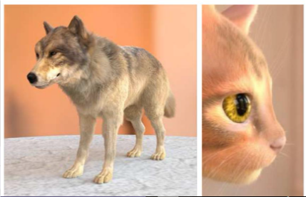
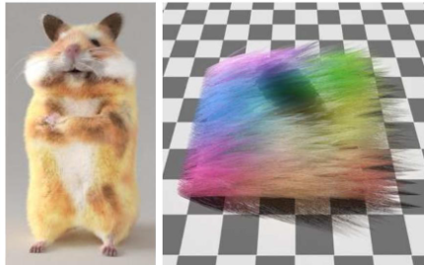
1
简介
Introduction
基于物理的表观建模
Physically-based Appearance Modeling
在此我们将要介绍一种针对外观建模，以发现和描述未知材料与光线的交互方式。具体来说就是针对动物毛皮的外观，以前的工作使用圆柱体来模拟单个动物毛皮纤维，这些圆柱体要么是不透明的，要么是类似玻璃的。这种模型适用于人类头发，但对于大多数动物来说，它就失效了。原因是，动物毛皮纤维内部存在复杂的微观结构，这些结构会显著影响其光学特性。
因此这里提出了一种同轴双圆柱模型——外圆柱决定颜色，内圆柱准确地捕捉了光线在内部的散射方式。我们后续的工作进一步简化了双圆柱模型，并提出了一种新颖的远场积分方案，完全避免了对单个毛皮纤维进行多条光线的追踪，使双圆柱模型首次适用于 OpenGL 和 DirectX 等光栅化器，因此游戏和 VR/AR 也能从中受益。
图 1.2：基于物理的动物毛发外观建模

Slide 8
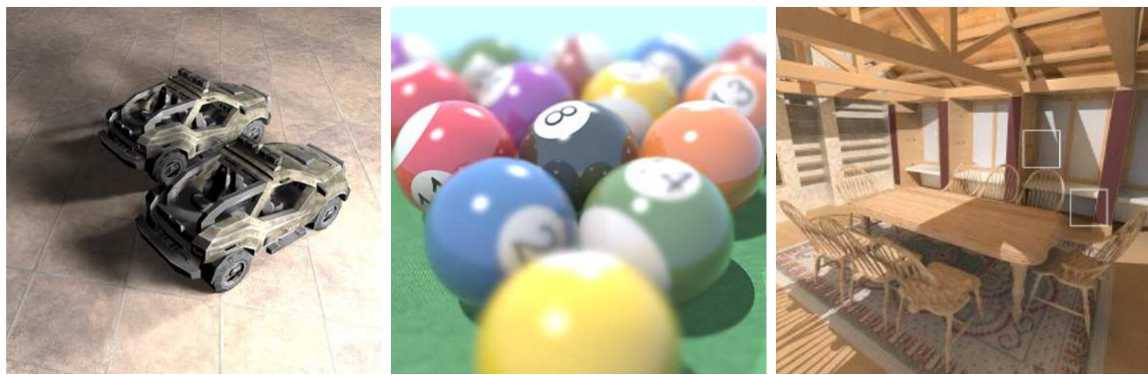
1
背景
Introduction
实时光线追踪写实
Real-time Ray Traced Realism
凭借我们详细的渲染和外观研究，我们可以期待比之前计算机图形学中所取得的成果更好的真实感。然而，如果没有这种真实感，最先进的蒙特卡罗射线追踪（一种以物理正确性著称的特定渲染方法）会存在性能低下的问题。使用蒙特卡罗射线追踪渲染的无噪声图像通常需要每个像素数百或数千个样本（光线路径），并且需要很长时间才能收敛。这也是当前视频游戏和其他实时应用使用光栅化而不是射线追踪的原因。然而，在许多常见效果（如软阴影、景深和全局照明）方面，射线追踪在质量上优于光栅化。
所有这些效果都具有相同的特征，即每个像素都与许多其他样本相关。例如，从每个像素，我们向光源上的不同位置发射光线，以计算部分遮挡，从而产生柔和的阴影 - 这本质上是一个 4D 光场。
基于新的频率分析分析工具。通过分析光场的傅里叶频谱并使用 4D 剪切平行四边形对其进行严格约束，因此采样率可以显着降低。然后，我们只需要执行 4D 剪切滤波器来“清理”噪声光场。
图 1.3：实时光线追踪和软阴影、景深效果和全局照明的重建

Slide 9
02
复杂表面的详细渲染
Detailed Rendering from Complex Surfaces

Slide 10
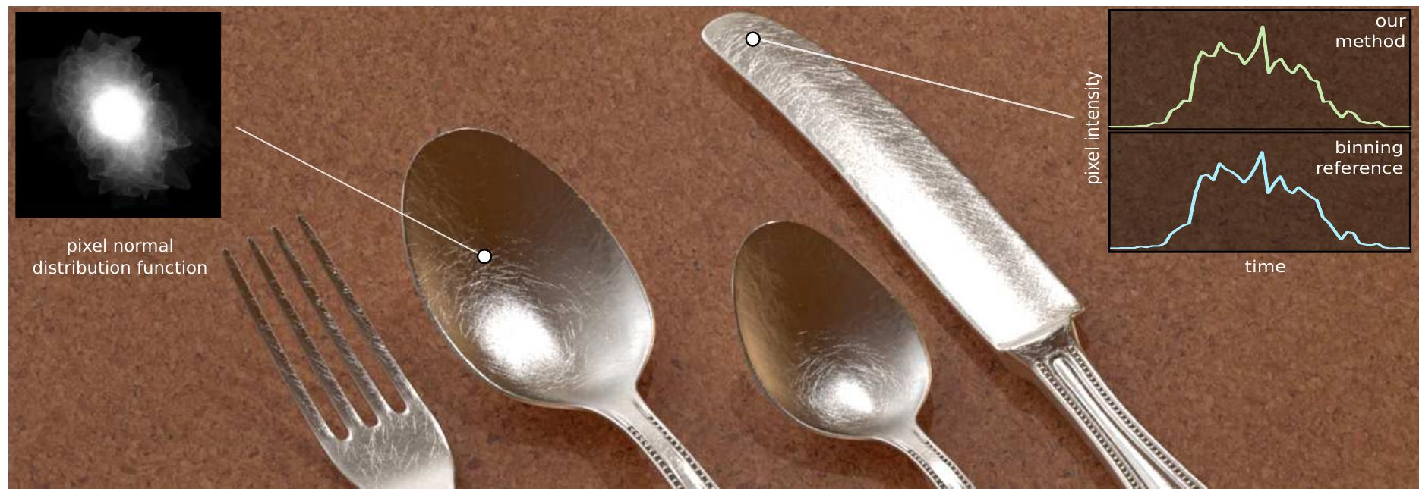
2
复杂表面的详细渲染
Detailed Rendering from Complex Surfaces
绪论
传统的BRDF模型使用无限小的微面元的平滑法线分布函数（NDF）来模拟复杂的微观几何形状。然而，真实的表面特征肯定不是无限小的。从几微米（刷过的金属）到大约0.1毫米（金属漆中的薄片）到厘米（海浪）的凸起和薄片可以产生有趣的闪光行为，用肉眼就能看到。当光源的立体角很小时，例如太阳和小型灯具，这些闪光非常明显。这对于专门设计用于闪光的表面来说是正确的，例如嵌入薄片的金属漆或装饰性的刷过的金属，但也适用于塑料或陶瓷等日常物品。事实上，满足微面元假设的平滑表面是例外而不是常态。在现实中遇到的大多数光亮表面都具有这种闪光行为，在强光下很容易观察到。
图 3.1：在点光源照射下，具有极低粗糙度（标准差为 0.001 弧度）的镜面物体的渲染。高分辨率法线贴图 (20482) 带有划痕和小尺度噪声，使得使用标准蒙特卡罗直接照明渲染变得不切实际，因为高光非常小，并且容易被简单的像素采样错过。左图插图：我们的解决方案基于像素法线分布函数 (P-NDF) 的概念，它可能非常复杂。我们的算法精确地评估它，而不是使用简单的近似值。右图插图：我们的方法提供了一个精确的解决方案，即使在光源移动的时间序列中也是如此。

Slide 11
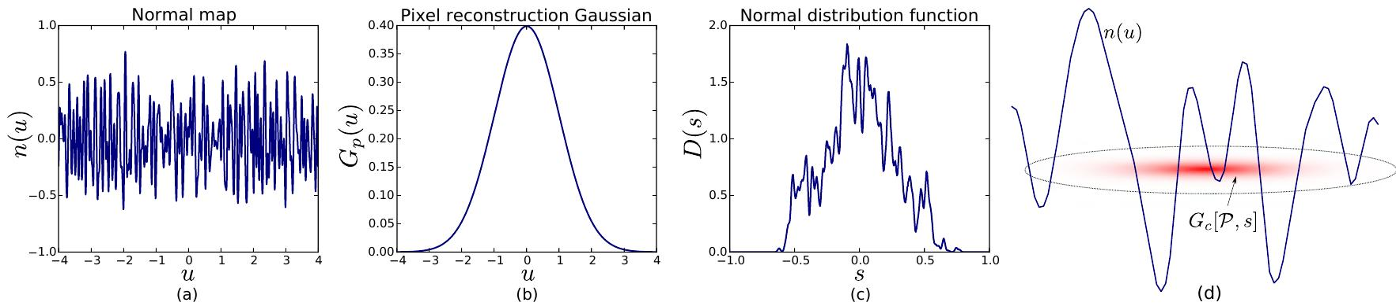
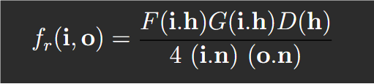
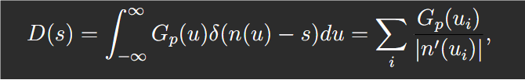
2
复杂表面的详细渲染
Detailed Rendering from Complex Surfaces
P - NDFEvaluation in Flatland and 3D
我们的核心挑战是为半向量s找到一个评估算法，该算法对应于给定法线贴图上的给定足迹和给定的固有粗糙度，用于评估P-NDFD(s)；事实上，有了这样一个算法，就可以很容易地将PNDF插入到标准微面体BRDF中，该BRDF可用于直接照明计算:
二维平面情况更为简单：只有一个纹理参数 u 。法线贴图可以写成一个函数 n(u)，返回 (−1, 1) 中的法线，这类似于三维情况下的单位圆盘。完整的法线向量为 (n(u), p1 − n(u)2)。像素足迹 P 将变成一个高斯重建核 Gp(u)，其积分值为 1。令 X 为一个根据 Gp(u) 分布的随机变量。关键问题是，随机变量 n(X) 在 (−1, 1) 上的分布是什么？这不是法线贴图与 Gp 的简单乘法或卷积，而是一个依赖随机变量的概率密度函数
其中 h = (i + o)/ki + ok 是半向量，n 是未映射的表面法线，F 是菲涅耳项，G 是阴影遮蔽项（仅在掠射角处避免无穷大）。
其中ui是方程n(u) = s的根

Slide 12
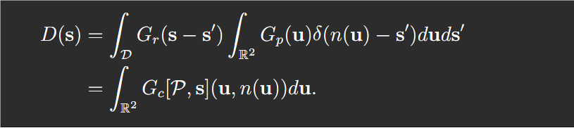
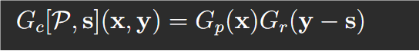
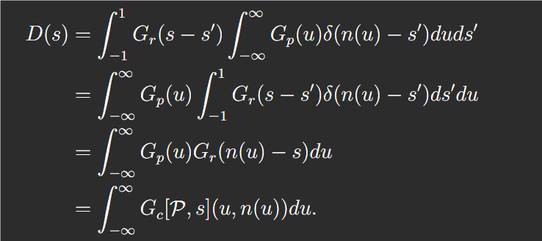
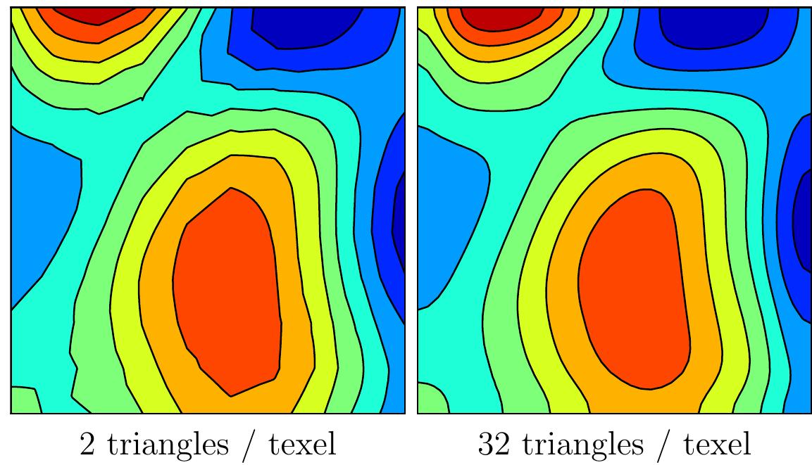
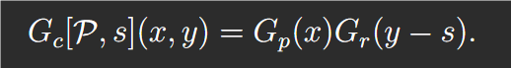
2
复杂表面的详细渲染
Detailed Rendering from Complex Surfaces
P - NDFEvaluation in Flatland and 3D
如同在二维空间中，我们引入了内在粗糙度。这通过一个二维高斯核Gr(s)来实现，该核与P-NDF进行卷积。推导过程与二维空间相同
为了避免完美镜面表面固有的奇点和其他问题，我们在法线贴图表面引入了一点点有限的粗糙度。由于 P-NDF 只是一个在区间 (−1,1) 上的函数，我们可以很容易地用高斯函数 Gr(s)对它进行卷积：
where
在最后一步，我们将两个一维高斯函数合并成一个二维高斯函数:
图 3.7：一个包含 9 ⇥ 9 个纹素的普通贴图块。法线的 z 分量使用等值线可视化，以清楚地描绘曲率不连续性。使用每个纹素 32 个三角形比使用 2 个三角形显示出更好的平滑度，而且没有额外的存储空间。

Slide 13
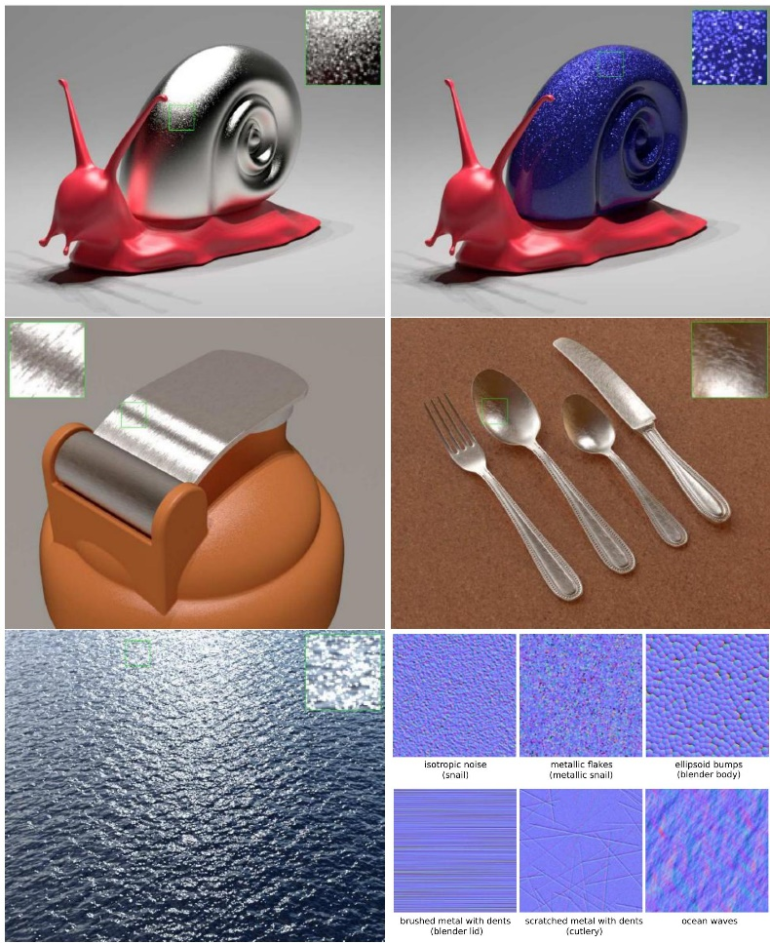
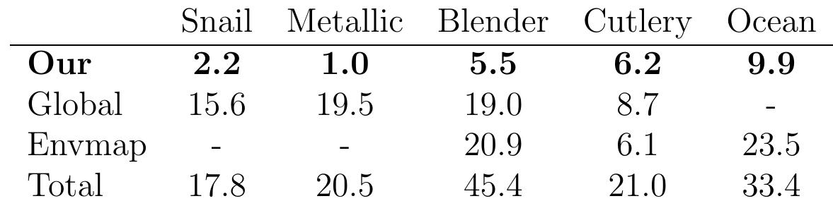
2
复杂表面的详细渲染
Detailed Rendering from Complex Surfaces
此处示例实现使用 Mitsuba 框架 ，并在 3.5 GHz 的 6 核 Intel i7-4770K 台式机上运行，超线程至 12 个线程。注意，鉴于法线贴图和照明，强烈的反光效果是正确的；我们的方法是完全确定性的，不会产生任何蒙特卡罗噪声。我们的计时指的是一帧（1280 ⇥ 720）。注意，我们的算法的开销小于使用其他光路径的标准渲染。还要注意，我们的性能取决于具有反光材质的像素数量，并且与场景复杂度无关。
A
B
C
D
E
蜗牛
金属漆蜗牛
搅拌机
餐具
海洋波浪
图 3.10：我们五个场景的静止帧：蜗牛（展示简单的各向同性噪声法线贴图）、金属漆蜗牛（模拟嵌入油漆中的金属薄片）、搅拌机（展示带凹痕的拉丝金属和带椭球形凸起的塑料）、餐具（带凹痕的划痕金属）和海洋（由风引起的随时间变化的波浪）。我们在这些图像中使用了简单的 sRGB，但可以应用任何色调映射。完整的动画在补充视频中展示。法线贴图对比度为了可视化目的而增强。
表 3.2：在 6 核超线程 i7 机器上典型帧的计时（以分钟为单位）。“我们的”指的是我们的直接照明算法的运行时间，其余的是标准路径追踪的成本。我们将环境照明拆分为一个单独的组件。

Slide 14
计算图形学·建模与渲染
导论 汇报
Physically-based Modeling and Rendering of Complex Visual Appearance
汇报人:潘宇科

Slide 15
03
这里输入您的标题
Where the skies are blue to see you once again, my love Over seas and coast to coast To find a place i love the mostWhere the fields are green to see you once again my love.
Notes:
模板来自于： 第一PPT https://www.1ppt.com/

Slide 16

3
这里输入您的标题
An empty street An empty house
单击此处输入你的正文，文字是您思想的提炼，为了最终演示发布的良好效果，请尽量言简意赅的阐述观点；根据需要可酌情增减文字。

Slide 17

3
这里输入您的标题
An empty street An empty house
单击此处输入你的正文，文字是您思想的提炼，为了最终演示发布的良好效果，请尽量言简意赅的阐述观点；根据需要可酌情增减文字，以便观者可以准确理解您所传达的信息。单击此处输入你的正文，文字是您思想的提炼，为了最终演示发布的良好效果，请尽量言简意赅的阐述观点；根据需要可酌情增减文字，以便观者可以准确理解您所传达的信息。

Slide 18
04
这里输入您的标题
Where the skies are blue to see you once again, my love Over seas and coast to coast To find a place i love the mostWhere the fields are green to see you once again my love.

Slide 19
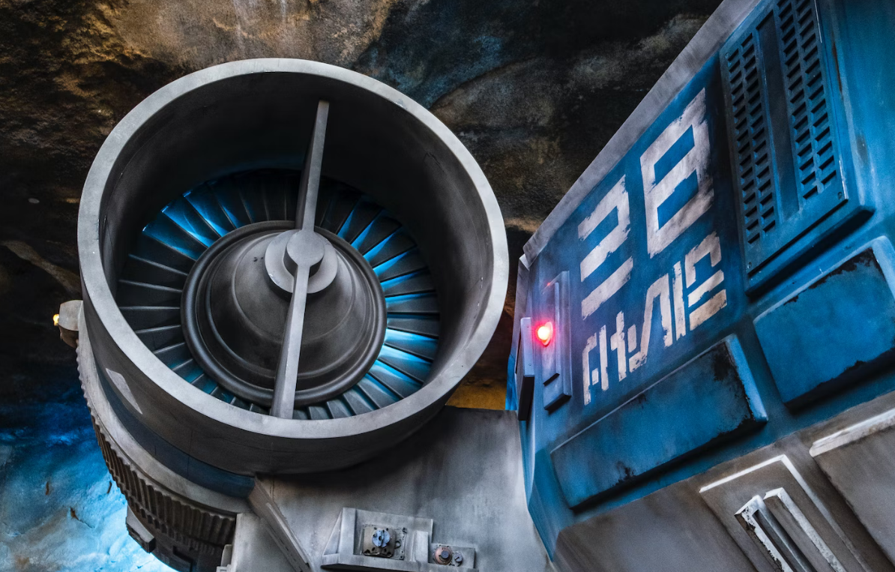
4
这里输入您的标题
An empty street An empty house
单击此处添加小标题
单击此处输入你的正文，文字是您思想的提炼，为了最终演示发布的良好效果，请尽量言简意赅的阐述观点；根据需要可酌情增减文字。
单击此处添加小标题
单击此处输入你的正文，文字是您思想的提炼，为了最终演示发布的良好效果，请尽量言简意赅的阐述观点；根据需要可酌情增减文字。

Slide 20
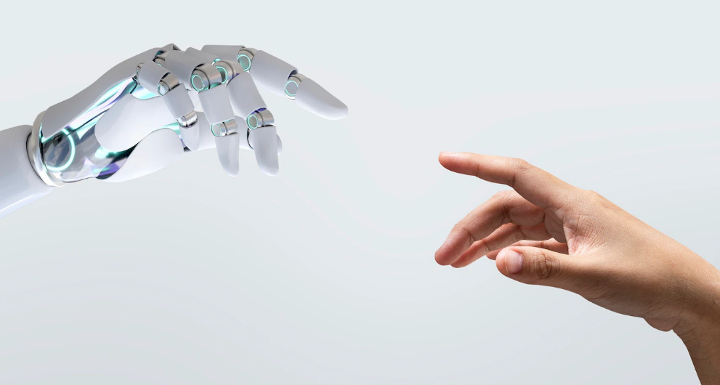
4
这里输入您的标题
An empty street An empty house
单击此处输入你的正文，文字是您思想的提炼，为了最终演示发布的良好效果，请尽量言简意赅的阐述观点；根据需要可酌情增减文字。
A
B
C
小标题
小标题
小标题
单击此处输入你的正文，文字是您思想的提炼，为了最终演示发布的良好效果，请尽量言简意赅的阐述观点；根据需要可酌情增减文字，以便观者可以准确理解您所传达的信息。单击此处输入你的正文，文字是您思想的提炼，为了最终演示发布的良好效果，请尽量言简意赅的阐述观点；根据需要可酌情增减文字，以便观者可以准确理解您所传达的信息。

Slide 21
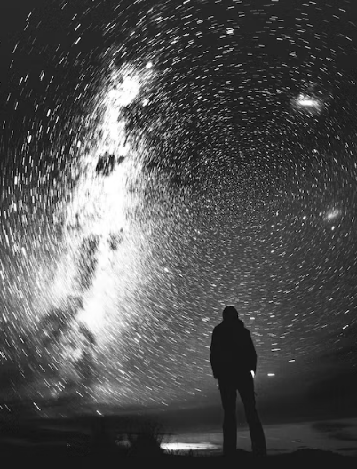
4
这里输入您的标题
An empty street An empty house
单击此处输入你的正文，文字是您思想的提炼，为了最终演示发布的良好效果，请尽量言简意赅的阐述观点；根据需要可酌情增减文字，以便观者可以准确理解您所传达的信息。单击此处输入你的正文，文字是您思想的提炼，为了最终演示发布的良好效果，请尽量言简意赅的阐述观点；根据需要可酌情增减文字，以便观者可以准确理解您所传达的信息。
单击此处输入你的正文，文字是您思想的提炼，为了最终演示发布的良好效果，请尽量言简意赅的阐述观点；根据需要可酌情增减文字，以便观者可以准确理解您所传达的信息。单击此处输入你的正文，文字是您思想的提炼，为了最终演示发布的良好效果，请尽量言简意赅的阐述观点；根据需要可酌情增减文字，以便观者可以准确理解您所传达的信息。

Slide 22

行业PPT模板http://www.1ppt.com/hangye/
4
这里输入您的标题
An empty street An empty house
A
小标题
B
C
小标题
小标题
Notes:
模板来自于： 第一PPT https://www.1ppt.com/

Slide 23
感谢观看
Where the skies are blue to see you once again, my love Over seas and coast to coast To find a place i love the mostWhere the fields are green to see you once again my love.
汇报人:潘宇科 宋泽涛

